Slide 1
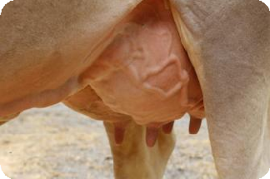

Selektives Trockenstellen in Milchviehherden
Dr. med. vet. Raphael Höller FTA für Wiederkäuer
Tierarzt Dr. med. vet. Höller Raphael │ Tierarztpraxis HöllerVET │ A-3313Wallsee (NÖ)

Slide 2
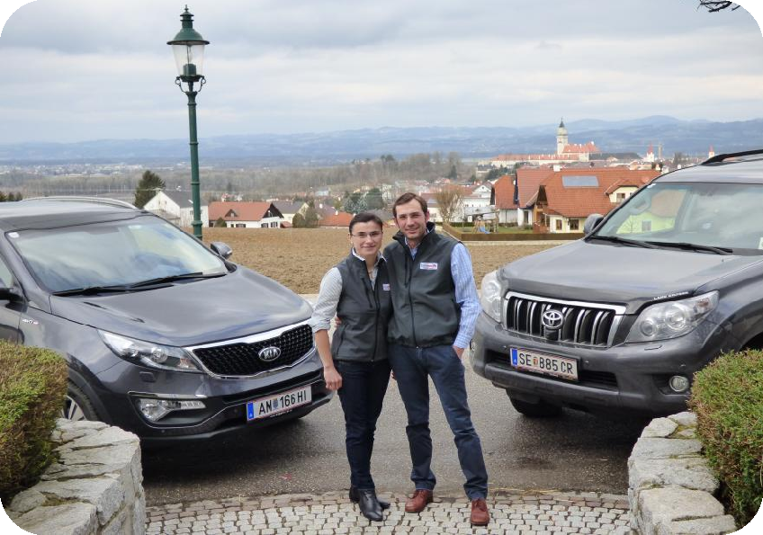


Tierarztpraxis HöllerVET
beraten vorbeugen therapieren
Dr. Hehenberger Elisabeth Dr. Höller Raphael
4 Tierärzte angestellt
Wallsee - NÖ (Mostviertel Bezirk Amstetten)
  Betriebsgrößen von 20 bis 100 Milchkühen
  Bestandsbetreuung u. kurative
Rinderpraxis
  Eutergesundheitsberatung
  betreuen auch Schafe, Ziegen, Alpakas u. Pferde

Slide 3
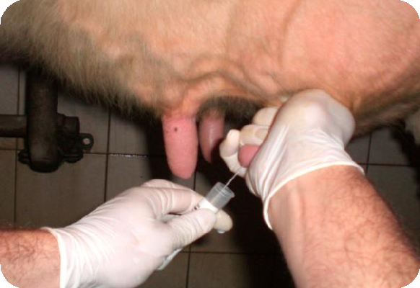
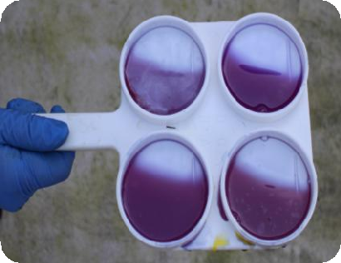


Zielsetzung STA
Antibiotika Reduktion
Erhaltung der Eutergesundheit
Etablierung eines praxistauglichen Verfahrens

Slide 4
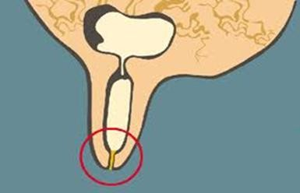


Phasen der Trockenstehzeit
6 - (8) Wochen
Problemphasen während der Trockenstehzeit
Transitphase
Rückbildung
bis zu 30 Tagen
Ruhephase 4 Wochen
15 – 20 Tage vor Kalbung
Progressive Ausbildung der passiven Immunität
Eingeschränkte Immunität
größte Resistenz des Euters gegen IMI
(Phagozyten, Laktoferin)

Slide 5
Risiko für eine IMI ändert sich über die Zeit des Trockenstehens
Rückbildung
2 Wochen
Transitphase
Ruhephase 4 Wochen
Sehr hohes Risiko für eine NEUE IMI
Hohes Risiko für eine NEUE IMI
geringe
Wahrscheinlichkeit für
eine IMI

Slide 6

Grundvoraussetzungen STA
Gute Eutergesundheit (Tankmilchzellzahl stets
<200.000 Zellen/ml
Geringe Neuinfektionsrate in der Trockenstehphase
Infektionsstatus der Herde muss bekannt sein
Monitoring beim Vorgehen: Dranbleiben –
Routine anpassen

Slide 7
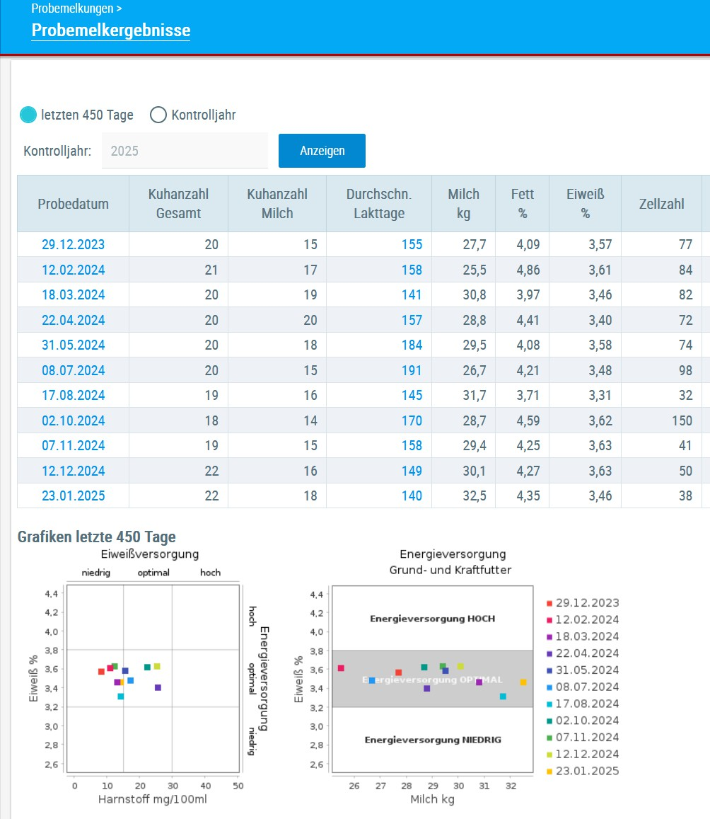



Eutergesundheit-Tankmilchzellzahl stets
<200.000 Zellen/ml
Eutergesunde Kühe <100.000 Zellen/ml
Tankmilchzellzahlen von >150.000 Zellen/ml-gewisse Eutergesundheitsprobleme in der Herde
Bei >200.000 Zellen/ml in der Tankmilch definitive Eutergesundheitsprobleme
Fokus auf Ursachenfindung der Euterinfektionen legen
Herdenmanagement verbessern u. Herde sanieren
– Dann Beginn mit Selektiven Trockenstellen

Slide 8
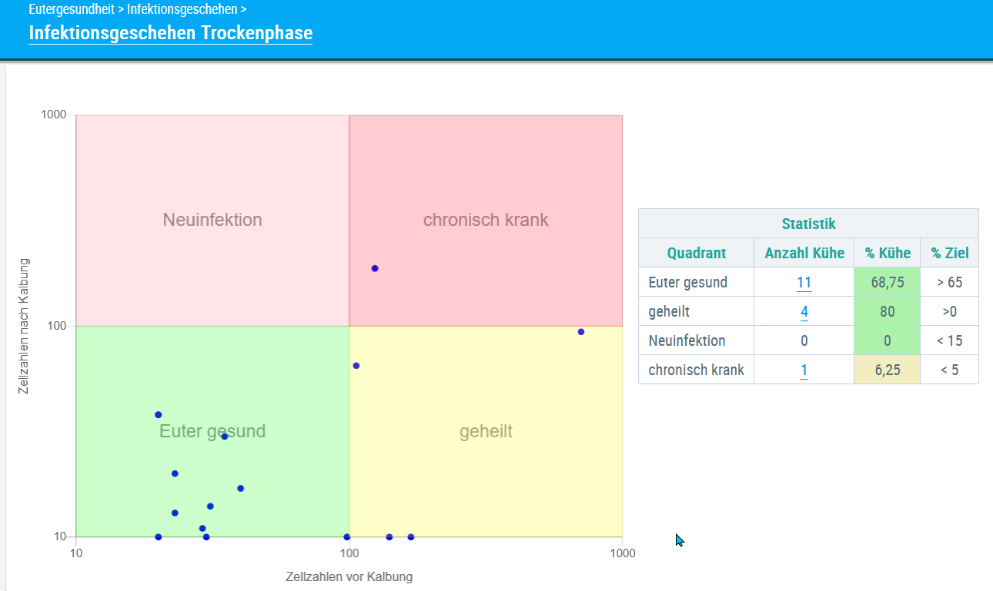


Geringe Neuinfektionsrate in der TS- Phase
Weniger als 15% der Trockensteher sollten sich Euterinfektionen währen der TS- Phase zuziehen
Stehts Umweltinfektionen-Risikofaktoren abklären
  Trockenstellmanagement
    AB-Trockensteller (Wirkstoff) Zitzenversiegler
    Antibiogramm
  Aufstallung – Hygiene
  Fütterung
Senkung der NEUINFEKTIONSRATE
wichtigster Aspekt auf Herdenebne

Slide 9
Infektionsstatus der Herde
Erreger | Herdenstatus | Massnahme | Monitoring
kuhassoziiert S. aureus NAS (früher KNS) Sc. Agalactiae (Gelber Galt) Mycoplasma bovis Corynebacterium bovis | Herdensanierung bevor mit Selektiven Trockenstellen begonnen werden kann | alle Kühe vorm TS beproben um keine subklinischen Euterinfektionen zu übersehen | Behandlungserfolg nach Abkalbung überprüfen um Verschleppung zu vermeiden
umweltassoziiert E. coli Streptokokken (Sc. uberis, Sc. dysgalactiae) Klebsiella, Serratia Bacillus Enterokokken | Zellzahl und CMT- Test beim Trockenstellen genügen oftmals | Kühe mit erhöhter Zellzahl u klinischer Mastitis beproben | Leitkeimbestimmung Optimaler AB- Trockensteller

Slide 10
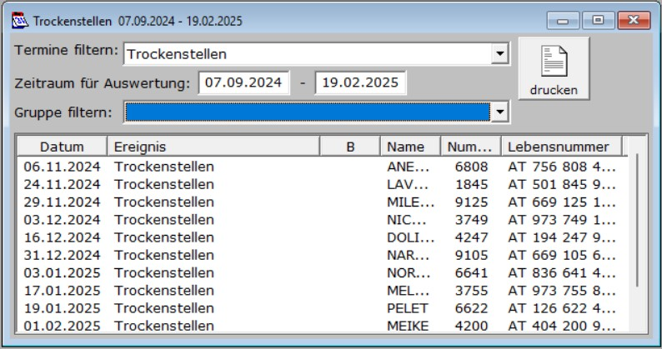
Monitoring
Überprüfen der implementierten Massnahmen
  Bu-Proben
  Trockenstellvorgehen
  AB-Trockensteller
  Aufstallung, Hygiene
  Fütterung

Slide 11
Vorgehen in unserer Praxis
Systematisch kuhindividuell im Zuge einer Visite besprechen, welche Kühe in den nächsten 14 Tagen zum Trockenstellen sind (Kundenbindung)
BU-Milchprobe
LKV-Daten - Tankmilchzellzahl (letzten 3 Zellzahlmessungen)
Praxisverwaltungsprogramm
  Mastitisgeschichte der Kühe
RDV4vet
  „nur“ Internet notwendig, kostenlos, keine
Datenwartung und überall tagesaktuell verfügbar

Slide 12
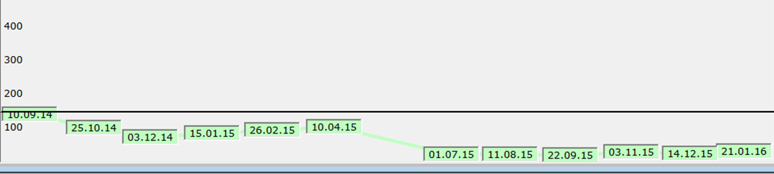
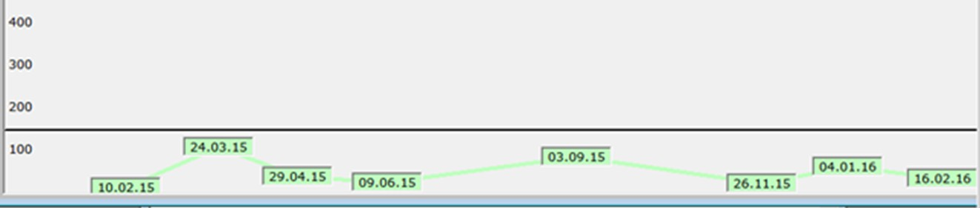
Selektiv Trockenstellen
Kuh eutergesund - Zellzahl unter 100.000 Z/ml
Kuh Perle: kein antibiotischer Trockensteller - nur Zitzenversiegler
Kuh Laura: kein antibiotischer Trockensteller – nur Zitzenversiegler

Slide 13
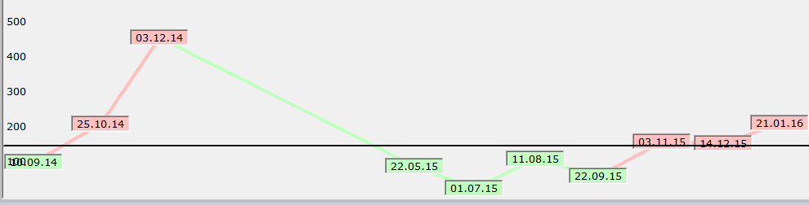
Selektiv Trockenstellen
Kuh verdächtig oder euterkrank – Zellzahl über 100.000 Z/ml
Kuh Hermine: Zellzahl > 100.000 Z/ml
Kuh verdächtig >100.000 Z/ml |  | Kuh krank > 200.000 Z/ml
CMT negativ | CMT positiv | CMT positiv
kein antibiotischer Trockensteller | bakteriologische Milch US antibiotischer Trockensteller | bakteriologische Milchuntersuchung bei positivem Ergebnis-Therapie einleiten antibiotischer Trockensteller
Zitzenversiegler | Zitzenversiegler | Zitzenversiegler

Slide 14
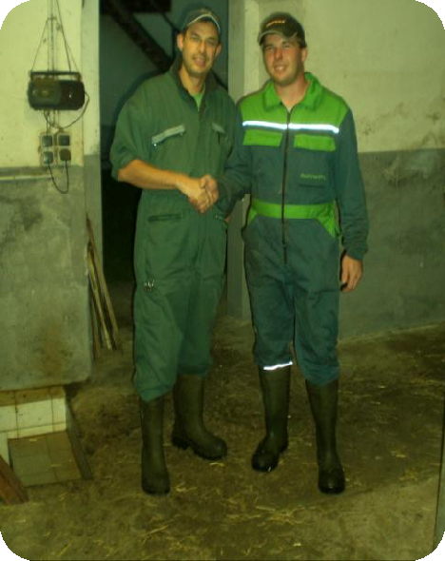

Zusammenfassung
„Antibiotika – Situation“
Kuhindividuelles Trockenstellen funktioniert
Einhaltung der Grunsvoraussetzungen
Kommunikation: Tierarzt - Landwirt
Hygiene beim Arbeiten
Haltung/Fütterung Trockensteher
Einsatz Zitzenversiegler
– Senkung Neuinfektionsrate
Eutergesundheit Selektives Trockenstellen 14.11.2018 Tzt. Dr. Höller Raphael │ 14

Slide 15
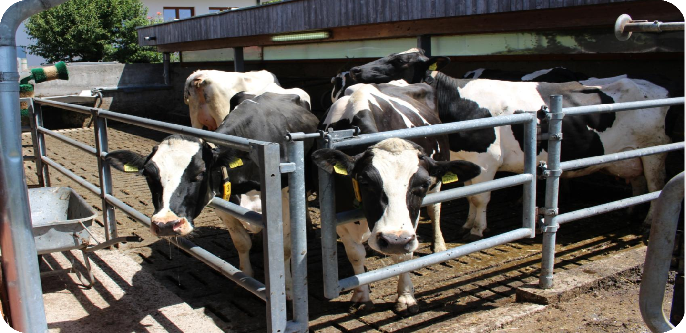

ENDE
27.02.2025
AMRFV-Training 2025 Salzburg
Tzt. Dr. Höller Raphael │ 15

